Slide 1
Сказка о Компьютере
Ученицы 10 класса
Забродина Настя,
Кузнецова Настя,
Арясова Екатерина
МОУ «Ульяновская СОШ»
Ртищевского района
Саратовской области

Slide 2
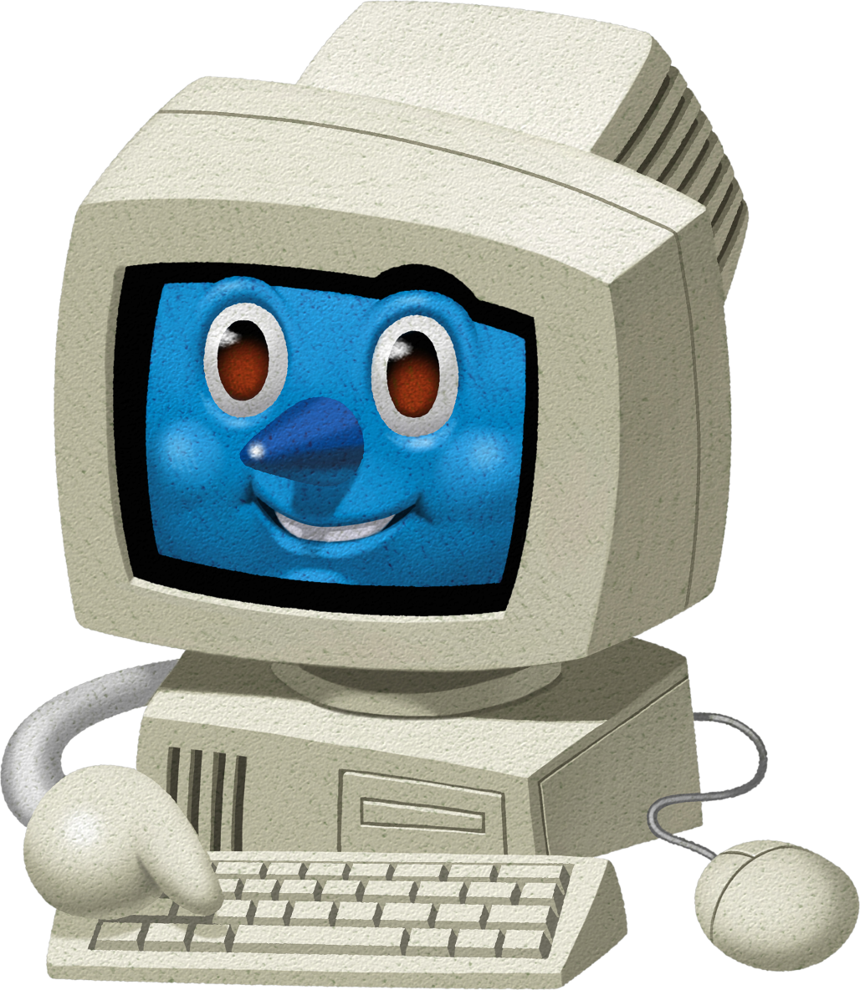
Мы компьютер собирали
элементы расставляли
Получился целый дом
Кто живет-то в доме том?

Slide 3
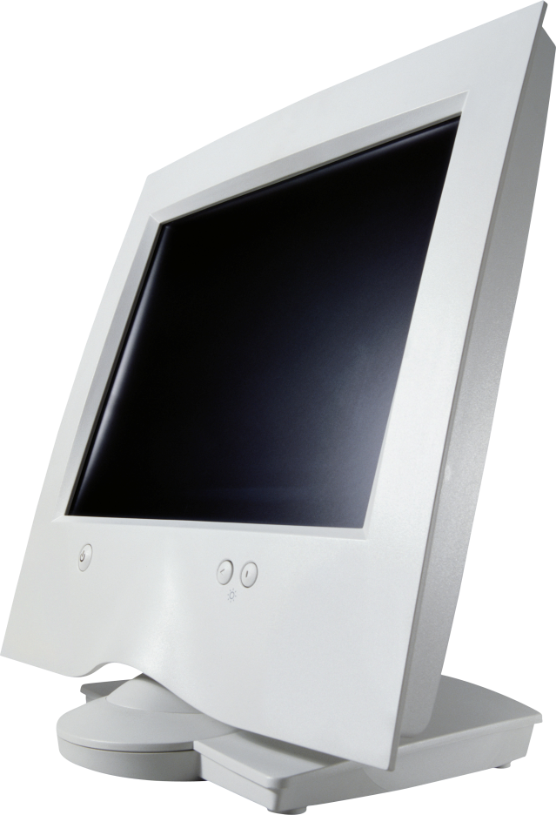
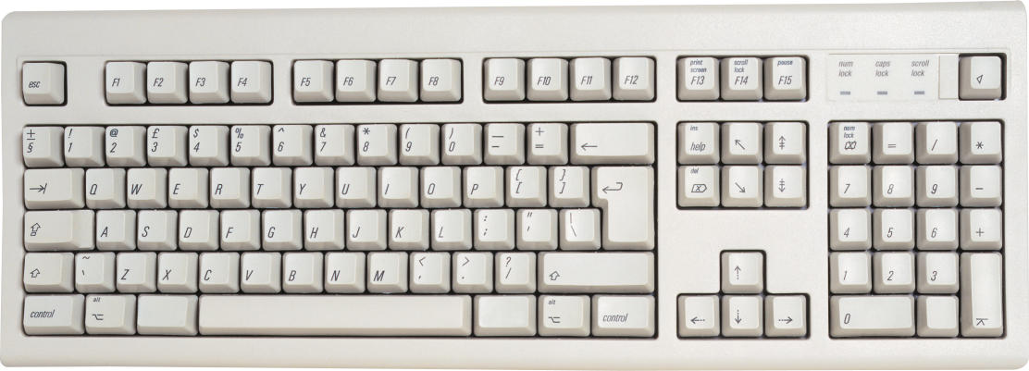
Здесь хозяин монитор
Не создавайте здесь затор
Клавиатура подключайся
Работай мышка, постарайся.

Slide 4
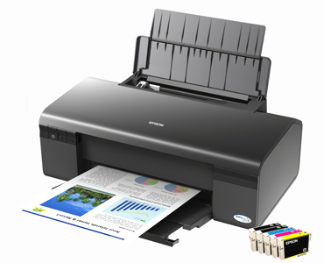
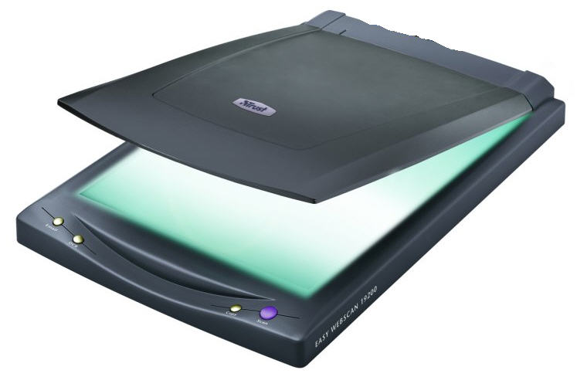
Постой-ка принтер ты в сторонке
И сканер рядом, не спеши -
У вас работа впереди.

Slide 5
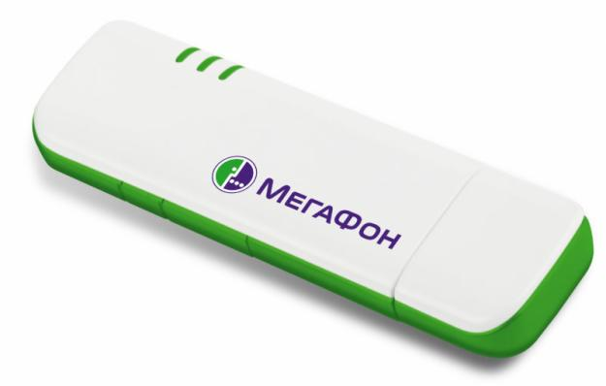
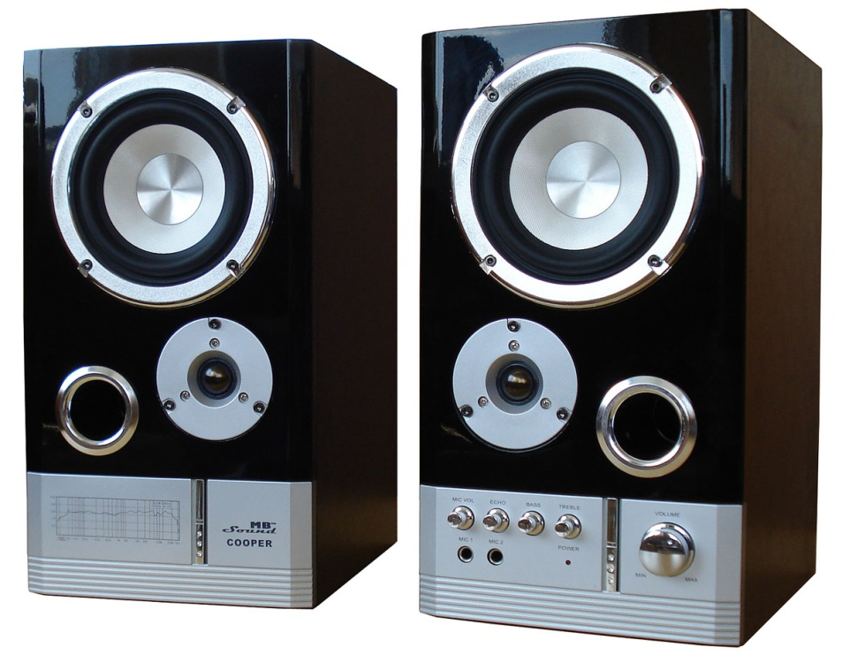
Модем повыше забирайся
Тебе искать связь – Интернет.
Колонки по бокам вставайте
И пусть объемным будет звук

Slide 6
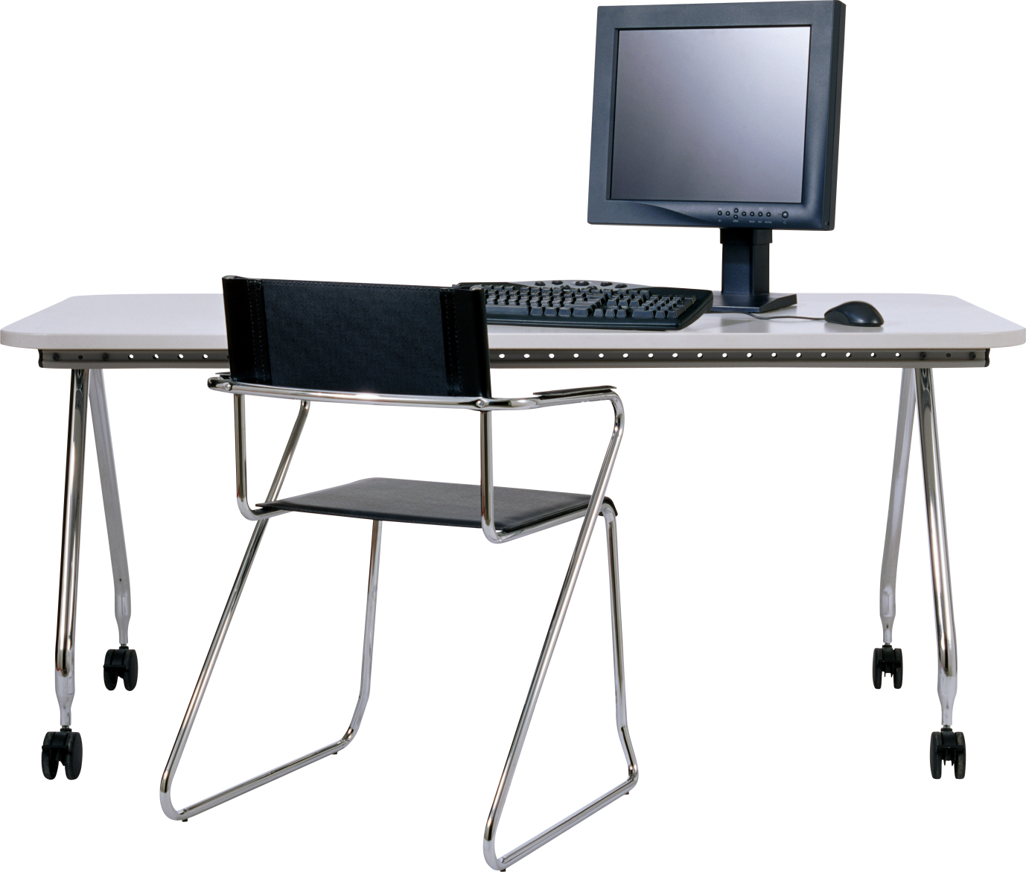
Системный блок не уместился
Не обижайся, милый друг
Останься ниже под столом
Все вместе дружно заживем.

Slide 7
Ресурсы:
http://www.foroffice.ru/products/description/21859.html
http://dobriesoveti.ru/kak-vyibrat-skaner-dlya-doma/
http://sovetimasteru.ru/tag/kolonki/
http://yekaterinburg.olx.ru/3g-iid-23151206

